Slide 1
Заседание городского методического объединения учителей русского языка
и литературы
6 октября 2020 года
Руководитель городского МО Кузьмина Оксана Владимировна, учитель МБОУ «СШ №29» города Смоленска

Slide 2
Листья рыжие метут за гаражи
Те, кто слушал нас вполуха на уроках...
Ах, коллеги, мы даем путевки в жизнь!
Слава нам, кто зерна истин сеет в крохах!
Браво нам, кто фей добрее... иногда.
Да, бывает, разведем головомойку,
Но с улыбочкой Чеширского Кота
Лишь для стимула в дневник поставим двойку.
Так учительская вьется пусть стезя
Под победный визг курносых подопечных!
Всем — здоровья, счастья, чудных благ, друзья,
И отличниками быть наук сердечных!

Slide 3
План заседания
Научно методическое сопровождение педагогов по актуальным вопросам образования и воспитания (мониторинг профессиональных запросов и публичное обсуждение тематики заседаний городского МО на предстоящий год)
Информационно-аналитическая деятельность :
подготовка к итоговому сочинению, устному собеседованию, ЕГЭ и ОГЭ.
анализ результатов предметных олимпиад разных уровней и формирование системы работы с одаренными детьми
рациональное использование информационно-методических ресурсы СОИРО по подготовке к предметным олимпиадам и конкурсам
документация и отчетность о работе школьных МО
3. Профессиональная траектория развития

Slide 4
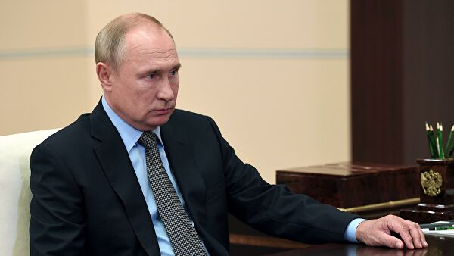
Наша философия
Наша школа должна быть открыта для всего нового, должна идти в ногу со временем и при этом сохранить свое уникальное лицо, свои корни, те ценности, которые веками закладывались в обществе, должна не только учить, но и воспитывать человека и гражданина.
В. В. Путин

Slide 5
Интегрированное образование как перспективная модель развития современного образовательного пространства (Ключевые направления-доступность, качество, конкурентноспособность)
Тема работы городского МО учителей русского языка и литературы на 2020-2021 учебный год г.

Slide 6
Методическая проблема
«Эффективное использование образовательных ресурсов в контексте динамически меняющейся современной действительности как условие повышения конкурентоспособности отечественного образования и реализации стратегических задач развития страны»
работы городского МО учителей русского языка и литературы на 2020-2021 учебный год

Slide 7
Наша стратегия
Вместе
Каждый
Достигает
Большего

Slide 8
Способствовать совершенствованию профессиональной компетентности педагогических работников в области выбора и применения образовательных технологий для достижения необходимого качества обучения школьников соответствии со стратегическими задачами развития российского общества с учетом динамических изменений текущей реальности.
Стратегически значимая цель работы МО в 2020-2021 учебном году
Идея
Реализация

Slide 9
Куда идем?! Кто с нами?
Название и вид работы | Срок проведения
Методическое совещание: Планирование и организация работы ГМО учителей русского языка и литературы. Перспективные направления деятельности ГМО в 2020-2021 учебном году. | октябрь 2020
Круглый стол: Функциональная и академическая грамотность- слагаемые или вычитаемые? (Вызовы XXI века системе образования. Взгляд учителя-словесника) | январь 2021
Диалоговая площадка: Современное образование: метапредметный подход в условиях цифровой педагогики на уроках и внеурочной деятельности (От методики к практике) | март 2021
Методическое совещание: Итоги работы городского МО учителей русского языка и литературы за 2020-2021 учебный год и задачи на 2021-2022 учебный год. | май 2021

Slide 10
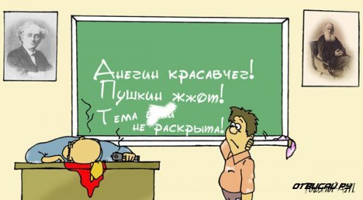
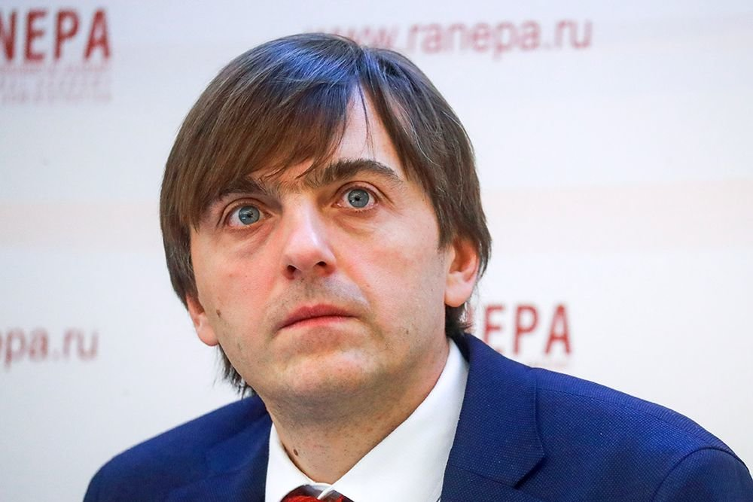
Подготовка к итоговому сочинению, устному собеседованию, ЕГЭ и ОГЭ

Slide 11
Направления итогового сочинения 2020 года
Забвению не подлежит (исторические события, общественные явления, произведения искусства, память о которых не имеет срока давности);
Я и другие (человек среди людей; проблема конфликта, понимания, что значит «быть собой»);
Между прошлым и будущим: портрет моего поколения (культурные запросы, литературные пристрастия, жизненные оценки, отношения с семьей и обществом);
Время перемен (тема изменений, открытий, вызовов, стоящих перед человеком и человечеством);
Разговор с собой (внутреннее пространство человека и словесные способы его исследования – вопросы, которые человек задает себе; внутренние переживания; тема совести). ://4ege.ru/sochinenie/59955-napravlenija-itogovogo-sochinenija-2020-2021.html

Slide 12
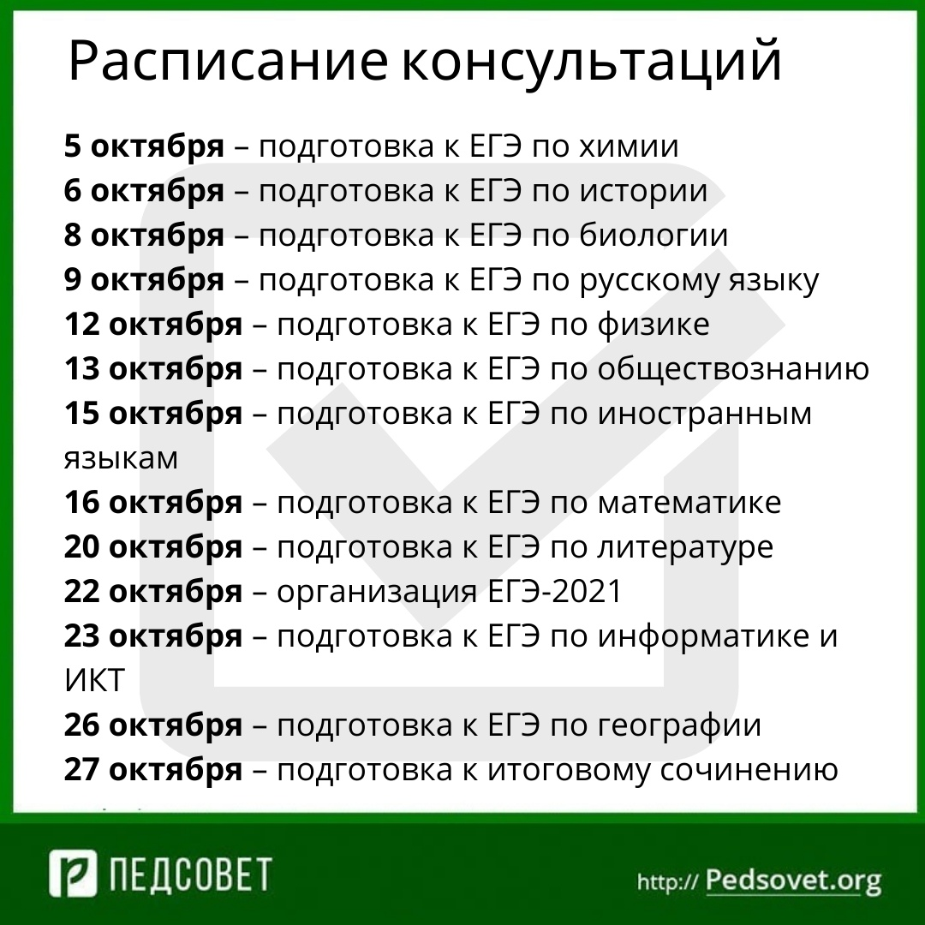
Подготовка к итоговому сочинению 2020
Рособрнадзор трансляция консультаций:
https://www.youtube.com/channel/UCxuyupc2NXo3U_DHyZ0IxeQ

Slide 13
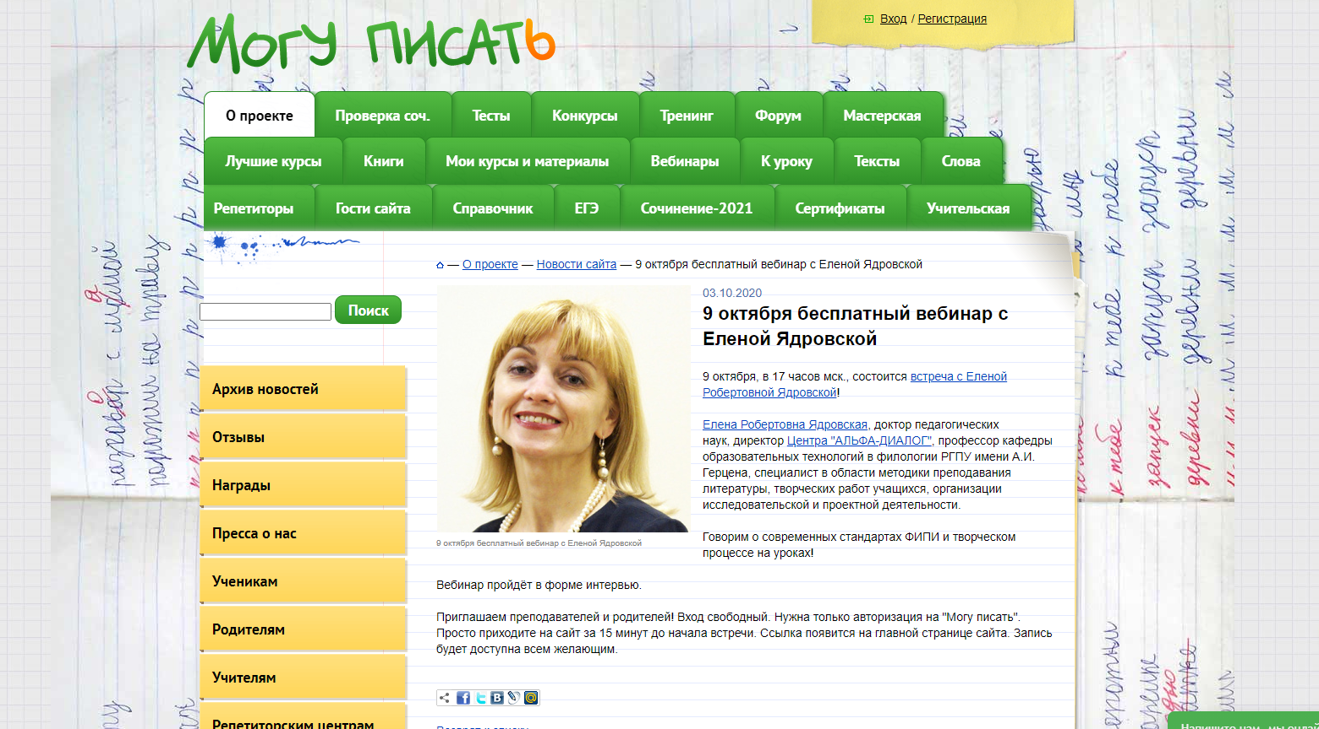
9 октября в 17.00 по Московскому времени

Slide 14
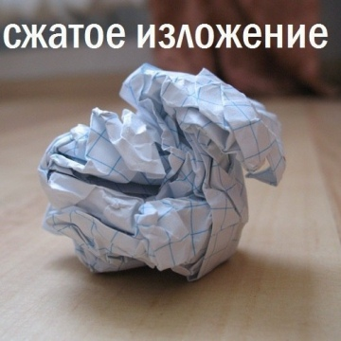
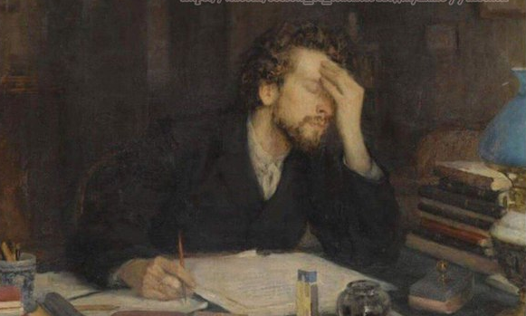
Планируется сохранить базовые тексты для изложений из открытого банка заданий ФИПИ

Slide 15
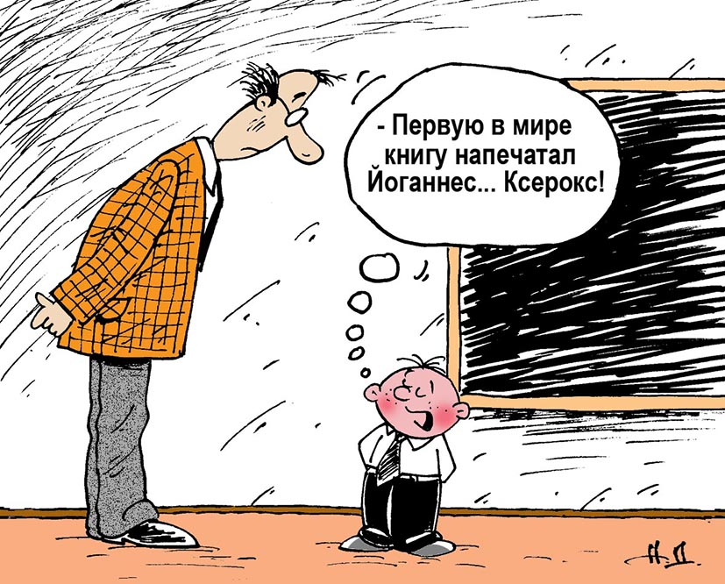
17 октября школьный этап Всероссийской олимпиады школьников по литературе
Аналитический блок
Литературоведческий анализ предложенного текста
Создание собственной творческой работы заданного жанра
Творческий блок

Slide 16
В старших классах в олимпиадных заданиях встретится один из журналистских жанров! Смысл текстов такого жанра – заинтересовать читателя, пригласить к совместному размышлению, «заставить» прочесть публикуемый материал.

Slide 17
Отсылка к методическим материалам

Slide 18
Обратить внимание!
Стр. 26 ПРИМЕР ТВОРЧЕСКОГО ЗАДАНИЯ

Slide 19
Методическое сопровождение олимпиады по литературе специалистами СОИРО
Соловьева Фаина Евгеньевна, методист Кафедры методики преподавания предметов основного и среднего образования СОИРО Смоленск

Slide 20
Диагностико-аналитическая документация
60
40
20
Отчет по ШМО до 12 октября
Протоколы школьного этапа предметных олимпиад
0
Item 1
Item 2
Item 3
Item 4

Slide 21
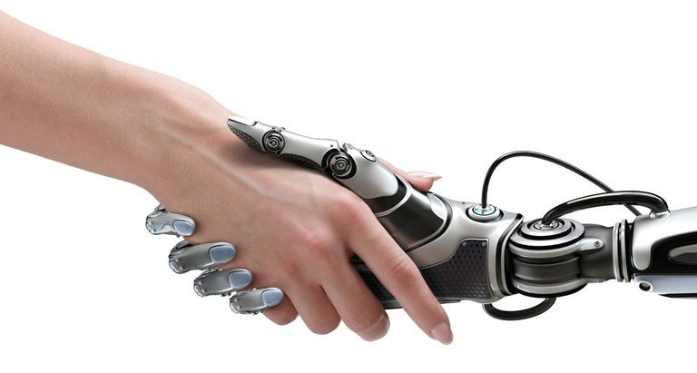
Технологии никогда не заменят учителя. Но учитель, эффективно применяющий технологии для развития своих учеников, заменит того, кто ими не владеет. (Шерил Нуссбаум-Бич)

Slide 22
Остались вопросы? Свяжитесь с нами!
Руководитель городского МО учителей русского языка и литературы
Кузьмина Оксана Владимировна,
учитель МБОУ «СШ№ 29» города Смоленска
Т Е Л Е Ф О Н+7 (920)-335-08-60

Slide 23
Спасибо за внимание!
Всем оптимизма и душевного тепла!

